Slide 1
A Qualitative Study on Performance Bugs
Mining Software Repositories (MSR), 2012 9th IEEE Working Conference on
Shahed Zaman , Bram Adams , Ahmed E. Hassan

Slide 2
背景
ソフトウェア開発においてパフォーマンスは重要
Performance bugは修正により多い経験と工数を要する
Performance bug とnon-Performance bugを４つの観点から調査
4つの観点：Impact, Context, Fix, Fix validation
Notes:
Performance bug はソフトウェアを作る上で重要 早く効率的に動作できるほうが良い 逆もしかり
Performance bugに関する既存研究が無い 単純に全てのバグ予測や他のバグ種類に関するものはあった
前回のperformanceバグに関する研究ではperformance bugを扱うには不十分だった 修正時間 関係した開発者の数 修正規模など
修正にはより32％ほど時間が必要
経験も約1.5倍ほど
修正規模はセキュリティの2.6倍ほど

Slide 3
ケーススタディ
対象プロジェクトはMozilla FirefoxとGoogle Chrome
  最も普及しているウェブブラウザであり、不具合情報も公開されているため
Mozilla Firefoxは1994年9月9日から2010年8月15日まで
Google Chromeは2008年8月30日から2010年6月10日まで
Notes:
GoogleChromeはMSR challenge 2011のissue tracker dumpから
MozillaFirefoxはCore(Moziila内の共有コンポーネント)とfirefoxのコンポーネントに関するバグ

Slide 4
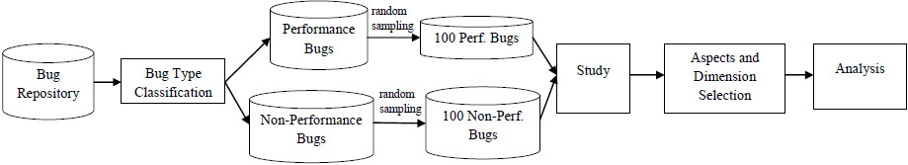
アプローチ
Performance bug,non-Performance bugをそれぞれ100個ずつバグリポジトリから取得
2種類のバグについて幾つかの観点において比較

Slide 5
Performance bug or non-Performance bug
それぞれのバグリポジトリにおいてPerformanceに関するタグ付けが存在する
それら以外にも潜在的なPerformance bugが存在
titleやkeywordに”perf” , ”slow” , “hang”を含むもの
Notes:
Firefoxならタグにperf
Chromeはラベルにperformance
ただしどちらも義務付けされているわけではない
他のslow hangなどをtitle keywordにおいて探し またperfectなど関係ないものは除外する
前回の研究security versus performance bugs :case study on firefoxで利用したheuristicsベースのアプローチで判別
信頼度95％ 信頼区間10
Firefox bug data and classified 7,603 bugs (4.14% out of 183,660 bugs)
Manual analysis
of a random sample of 95 bugs classified as performance related
and 96 bugs classified as non-performance related
showed that our heuristics had a precision of 100 10%
and recall of 83.3 10% (see confusion matrix in Table
II). The sample sizes were chosen to obtain a confidence
interval of 10.
Out
of these 81 bugs classified as being performance-related,
73 were actual performance bugs, yielding a precision of
90.12 10%. Out of the sampled 96 bugs classified as
being non-performance, 94 were indeed non-performance
bugs, yielding a recall of 97.33 10%. In other words,
the heuristics seem to apply to Chrome as well.

Slide 6
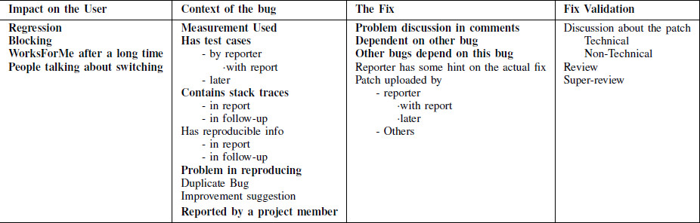
観点
4つのdimensionsと，それぞれのsub-dimensionsからPerformance bugとnon-Performance bugを比較
Notes:
joint confidence interval 同時信頼区間
Comparative error
“joint confidence interval”or“comparative error”を使用

Slide 7
調査結果:Impact on the stakeholder
22% of the performance and 3% of the non- performance bugs are regression bugs [Chrome].
  約7倍のregression bugがperformance bugに含まれる
14% of the performance bugs and 4% of the non-performance bugs are release blocking [Firefox].
  3倍以上のバグがリリースをブロックしている
Notes:
1.Firefoxでも有意ではないが同じような結果が出た19%vs13%
2.chrome8%vs4%

Slide 8
調査結果:Context of the Bug
34% of the Firefox and 36% of the Chrome performance bugs contain performance measurements.
  3分の1以上のperformance bugにおいて，定量的な指標が記載されている
32% of the performance and 16% of the nonperformance bug reports or comments contain a test case [Firefox].
  2倍の割合でテストケースが記載されている
Notes:
1.CPU使用率やメモリ使用率、disk i/o 処理速度などがレポート、コメントに記載
NPバグでは一切無い
2.Chrome21%vs16%

Slide 9
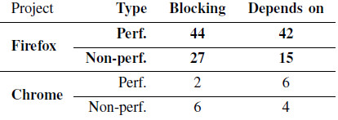
調査結果:The Bug Fix
Performance bugs are discussed more than non-performance bugs in order to develop a fix.
  Firefoxでは47％、Chromeでは41%が議論を必要としていた
  non-performance bugは両者25％
Performance bugs are more dependent on other bugs and more performance bugs are blocking than non-performance bugs [Firefox].
Notes:
PbugはNpbugと違う修正プロセスなどが存在するのか

Slide 10
調査結果:Bug Fix Validation
各sub-dimensionにおいてPerformance bugとnon-Performance bugの間に統計的有意差は発見できなかった

Slide 11
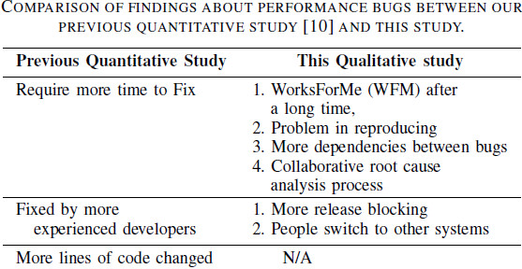
議論
今回の調査で前回の研究結果に対する詳細な知見を得られた
他のプロジェクトも調査する必要がある
Notes:
修正時間が多いのはfirefoxの場合バグの再現の際、バグの原因のことまでさらに議論するから
他のバグへの依存関係が多いからなどの理由
前回の修正時間の結果は誇張されていたかもしれない
Firefoxにおいて19％のｐバグは長い間なんの修正プロセスも無しに突然修正が完了する
こういったものは基本的に他のバグの修正にともなって、副作用で修正されている
なのでPバグ本来の修正時間とは異なるかもしれない
修正により多い経験が求められるのはリリースをブロックしているバグがPバグには多く
そういったバグは優先度が高く付けられることが知られている
なので経験の多い開発者が担当していると考えられる
Pバグの再現が難しいことも理由のひとつ
依存性の多さや経験を必要とすることから一つのコンポーネントだけでなく幅広い知識が必要
また、多くの結果が二つのプロジェクトで異なっていたため一般性に欠ける
違いは開発、QAプロセス、ポリシーなど

Slide 12
まとめ
Mozilla FirefoxとGoogle Chromeを対象にPerformance bugの修正プロセスを調査した結果、以下のような改善策が考えられる
Performance bugの再現技術の向上
原因を特定する手段の最適化
共同で原因特定を行う際のサポート
パフォーマンスに影響する変化の分析

